Slide 1
高效的开源自动定理证明器 Efficient Open-Source SMT Solver
CVC5
展示：薛梵煜，胡志强，张树田

Slide 2

概述
CVC5
目前最先进的 SMT 问题求解器之一
继承自 CVC4 求解器
相比于 CVC4 提供了全新 API 设计并增强证明生成模块
采用BSD 3-Clause 许可证 商业与研究无限制
提供C++, Python, Java API 独立工具或库集成

Slide 3


SMT 问题及应用领域
概述
可满足性模理论 (SMT) 将布尔可满足性 (SAT) 问题扩展到包含特定理论语义的约束世界，是计算机科学和数学逻辑中的核心问题。
软件验证
硬件验证
模型检查
验证程序是否满足规范要求，确保代码逻辑正确。
检查电路设计的正确性，防止硬件层面的逻辑错误。
验证系统模型的属性，确保系统行为符合预期。
静态分析
测试生成
程序合成
在不运行程序的情况下分析代码的安全性和可靠性。
生成满足特定条件的测试输入，提高测试覆盖率。
通过 SyGuS 技术自动合成满足规范的程序代码。

Slide 4
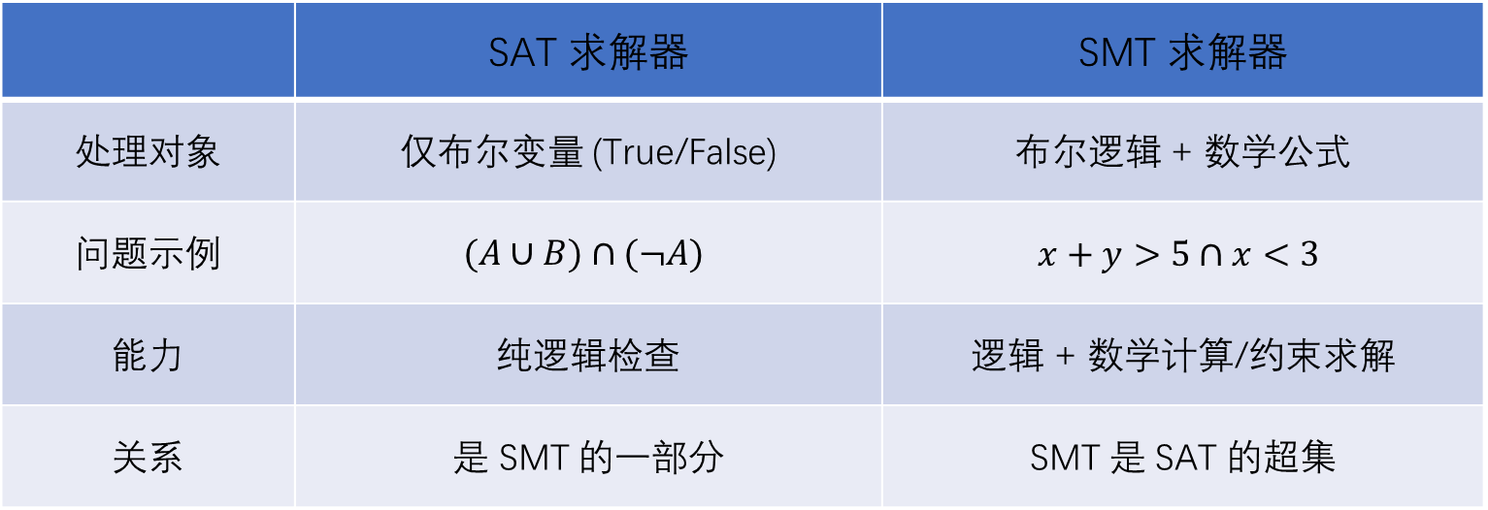
SMT：可满足性模理论
概述
用于确定一个一阶逻辑公式在一组特定背景理论 T 下是否可满足。
理论 T 可以是整数算术 Z、实数算术R、数组 、位向量等。
 | SAT 求解器 | SMT 求解器
处理对象 | 仅布尔变量 (True/False) | 布尔逻辑 + 数学公式
问题示例 | $$(A∪B)∩(¬A)$$ | $$x+y>5∩x<3$$
能力 | 纯逻辑检查 | 逻辑 + 数学计算/约束求解
关系 | 是 SMT 的一部分 | SMT 是 SAT 的超集

Slide 5
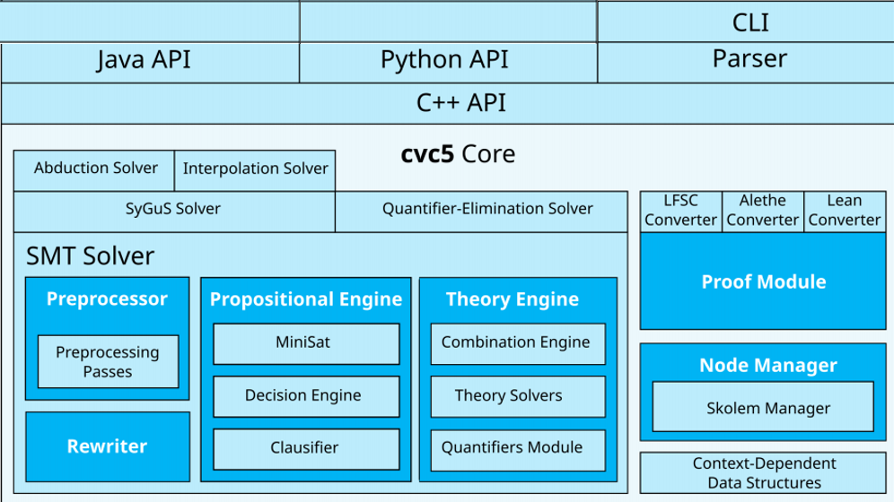
CVC5 系统架构
CVC5
API 层：提供多种语言接口及CLI接口
核心层：集成集成溯因、插值、SyGuS 及量词消除求解器。
SMT Slover：包含预处理器、命题引擎 (MiniSat) 和理论引擎。
基础设施层：节点管理器、证明模块及上下文相关数据结构
采用分层架构，确保系统的高可扩展性，便于集成新的理论和功能

Slide 6
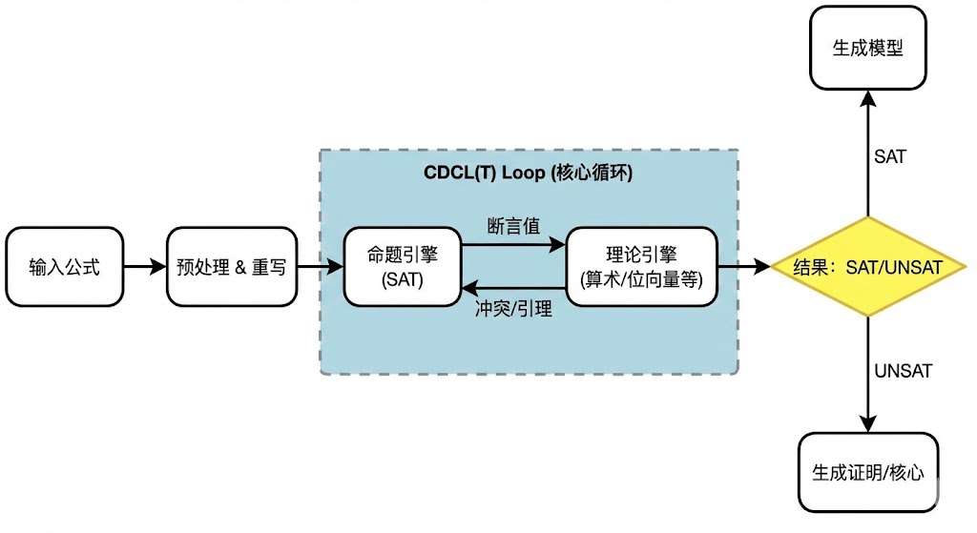
SMT Solver
CVC5 系统架构
预处理器：正式求解前对公式进行简化
重写器：负责基于规则的等价置换
命题引擎：负责处理公式的布尔值
理论引擎：负责检查 SAT Solver 给出的赋值在数学上是否成立。并反馈冲突子句
负责处理标准的 SMT 问题

Slide 7
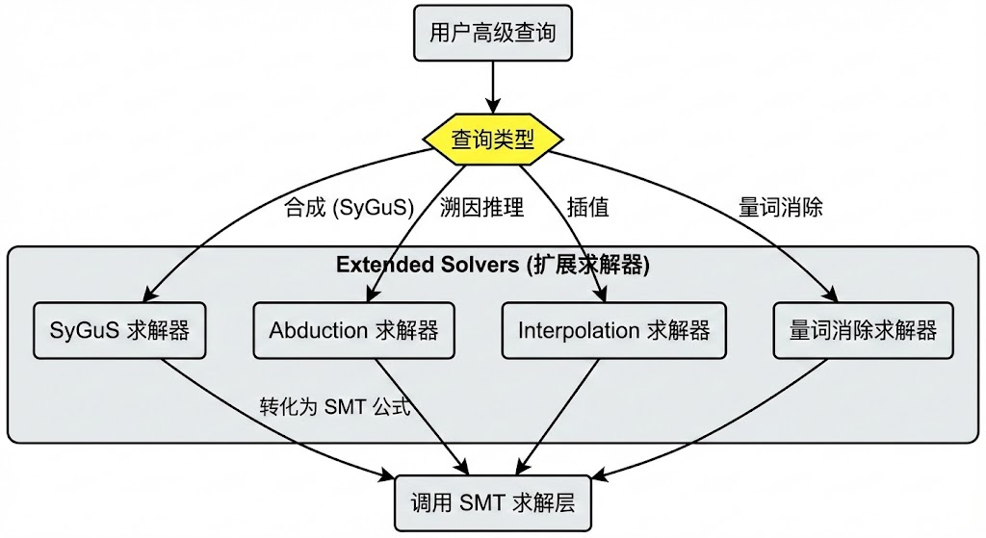
核心扩展层
CVC5 系统架构
SyGuS Solver：程序合成
Abduction Solver：溯因求解器
插值求解器：用于模型检测
量词消除求解器：尝试将带有量词的公式转化为不带量词的等价公式
特殊问题求解器

Slide 8
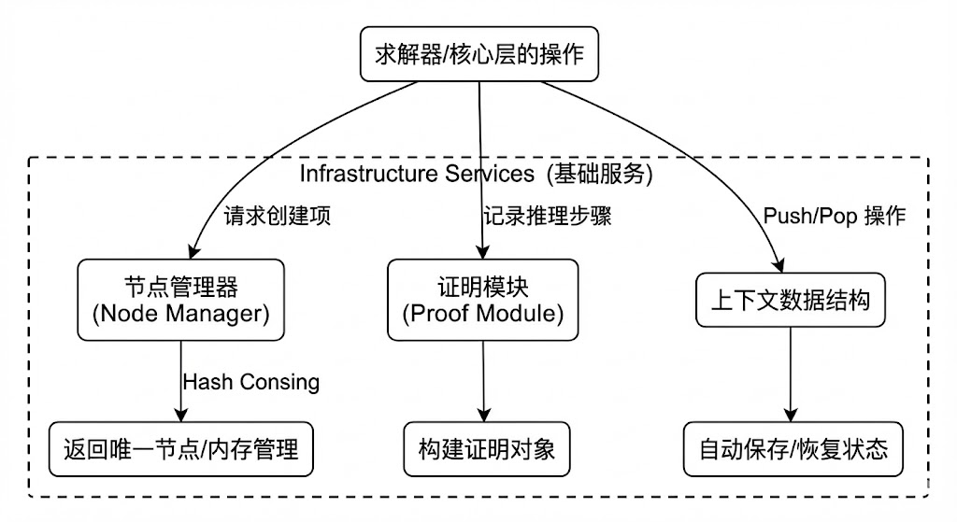
基础服务层
CVC5 系统架构
Node Manager：存储CVC5 中的所有表达式（项、公式），在内存中只保存一份
上下文数据结构：存储上下文，用于 SAT 求解器的回退操作
证明模块：用于记录求解推理步骤以及导出证明为其它格式
提供基础设施与数据管理服务

Slide 9
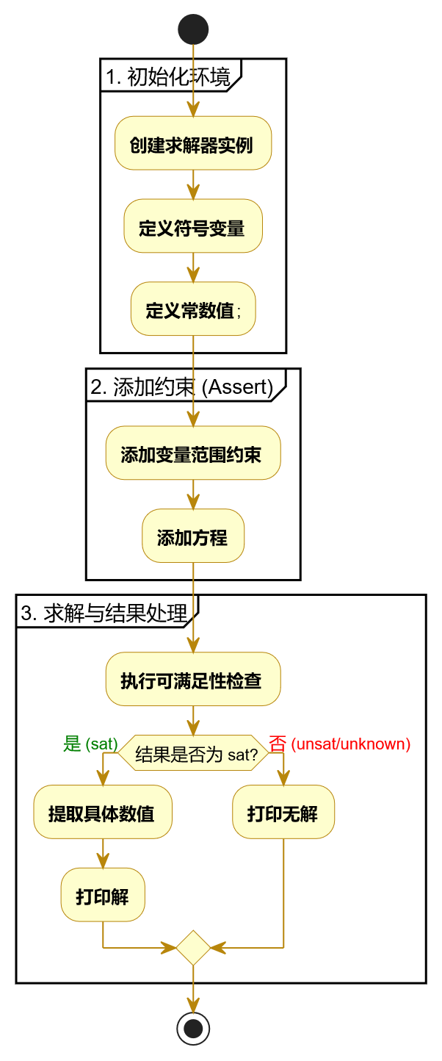
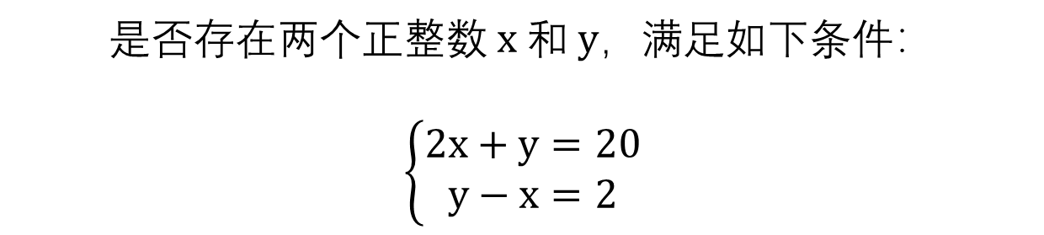
基本算数问题
CVC5 求解问题示例
是否存在两个正整数$x 和 y，$满足如下条件：
$$\left\{\begin{aligned}2x+y=20 \\ y−x=2\end{aligned}\right.$$
求解器的应用以及约束添加
整数符号和常量的创建
基础的整数运算符
求解是否成功以及结果的获取

Slide 10
基本逻辑问题
CVC5 求解问题示例
Alice、Bob 和 Charlie 中有人做了一件事，他们的陈述如下：
Alice：不是我做的
Bob：是 Alice 做的
Charlie：不是我做的
已知其中有一个人说谎，那么是谁做了这件事。

Slide 11
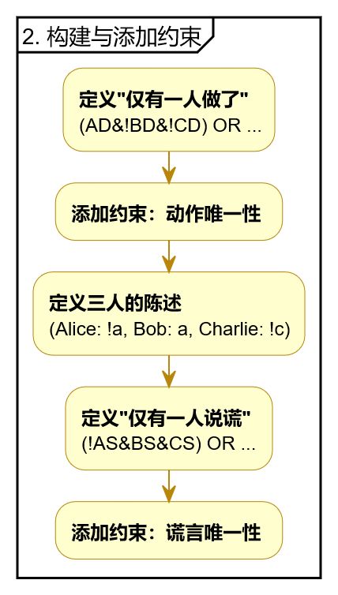
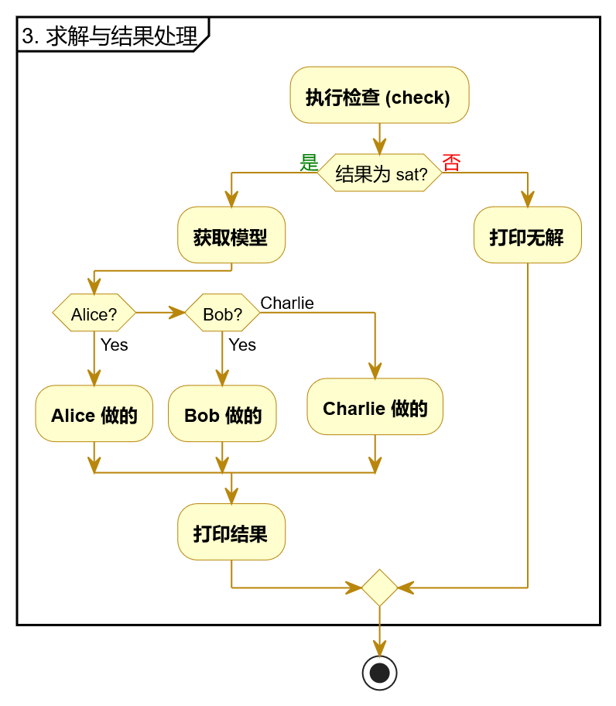
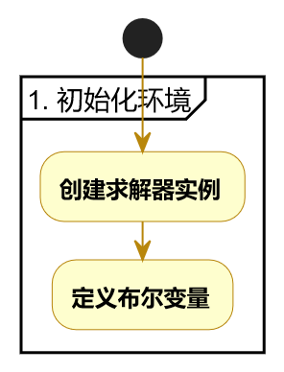
基本逻辑问题
CVC5 求解问题示例

Slide 12
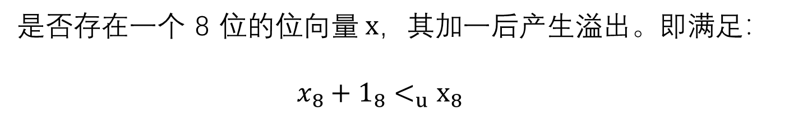
位向量溢出问题
CVC5 求解问题示例
是否存在一个 8 位的位向量$x$，其加一后产生溢出。即满足：
$$x_{8}+1_{8}<_{u}x_{8}$$
求解器的创建及约束添加
位向量符号和常量的创建
基础的位向量运算符
求解是否成功及结果的获取和转换

Slide 13
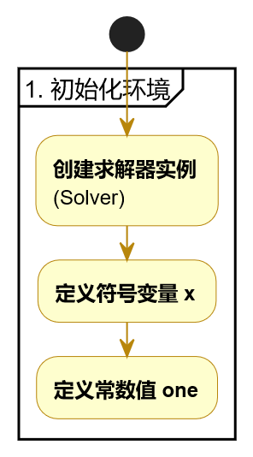
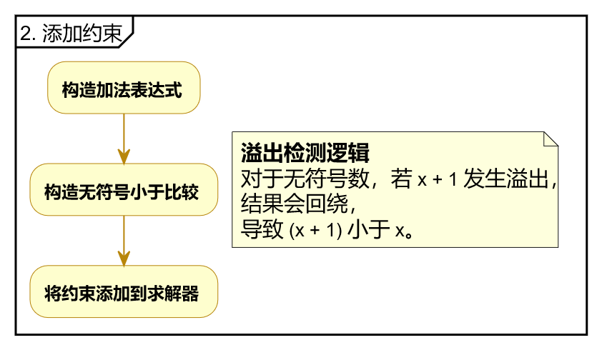
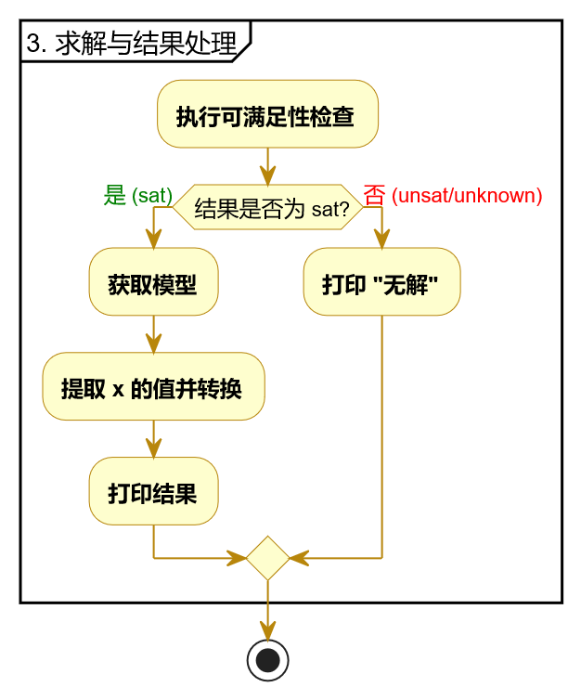
位向量溢出问题
CVC5 求解问题示例

Slide 14
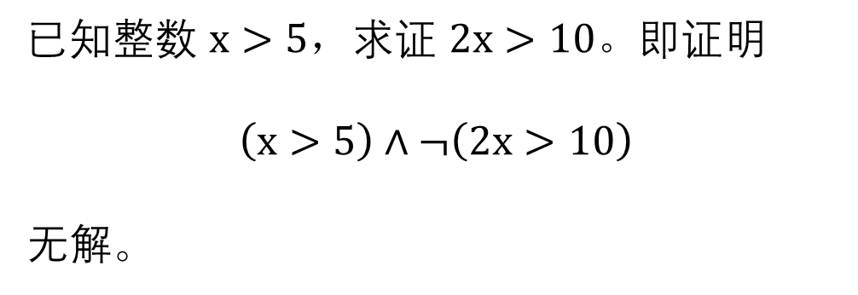
定理证明问题
CVC5 求解问题示例
已知整数 $x>5，$求证 $2x>10。$即证明
$$\left(x>5\right)∧¬\left(2x>10\right)$$
无解。
定理证明问题的建模方案
采用反证法进行定理证明

Slide 15
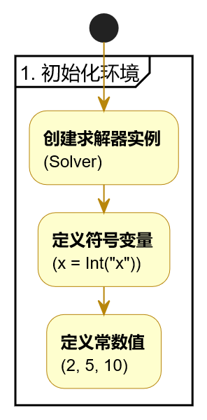
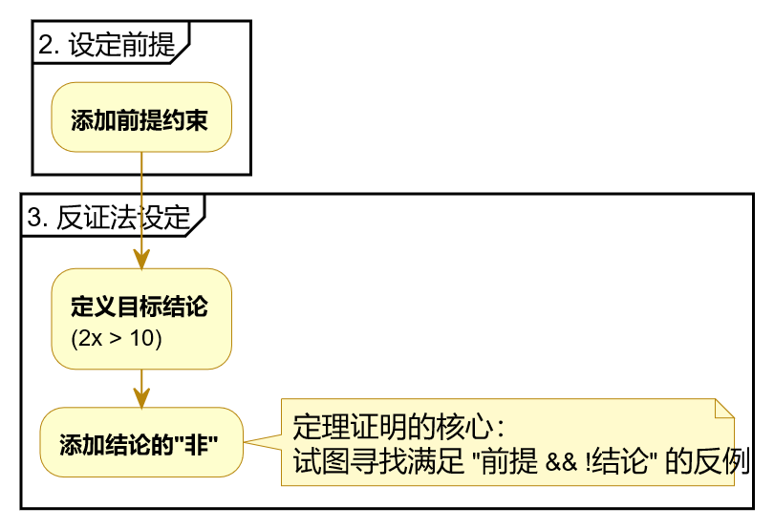
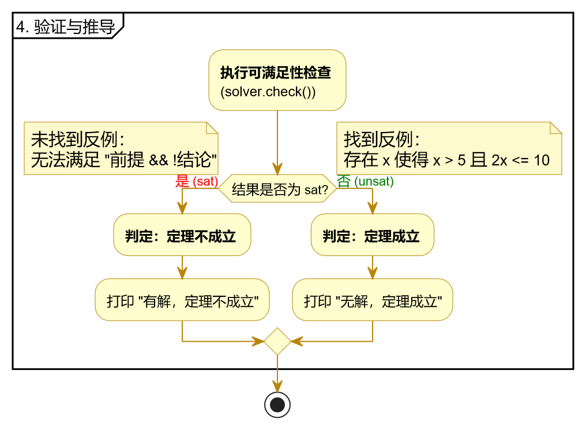
定理证明问题
CVC5 求解问题示例

Slide 16
更复杂的逻辑问题
CVC5 求解问题示例
有五间房子，排成一排，每间房子颜色不同，住着不同国籍的人，每个人喝不同的饮料，抽不同牌子的烟，养不同的宠物，已知：
英国人住红色房子
瑞典人养狗
丹麦人喝茶
绿色房子在白色房子左边
绿色房子主人喝咖啡
抽 Pall Mall 烟的人养鸟
黄色房子主任抽 Dunhill 烟
住在中间房子的人喝牛奶
挪威人住第一间房
抽 Blends 烟的人住在养猫的人隔壁
养马的人住在抽 Dunhill 烟的人隔壁
抽 Blue Master 烟的人喝啤酒
德国人抽 Prince 烟
挪威人住在蓝色房子隔壁
抽 Blends 烟的人有一个喝水的邻居
求解：谁养斑马

Slide 17
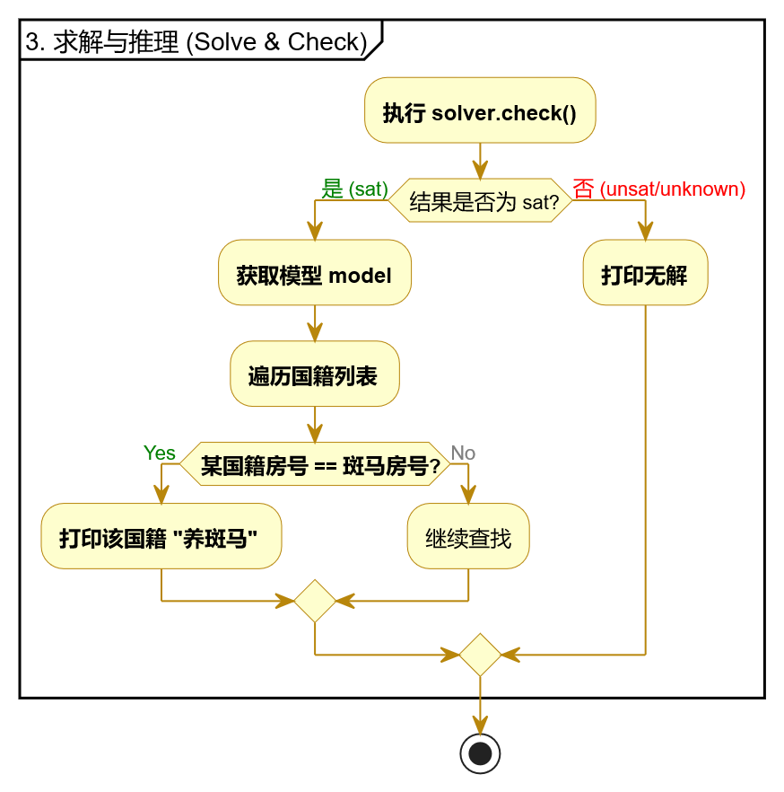
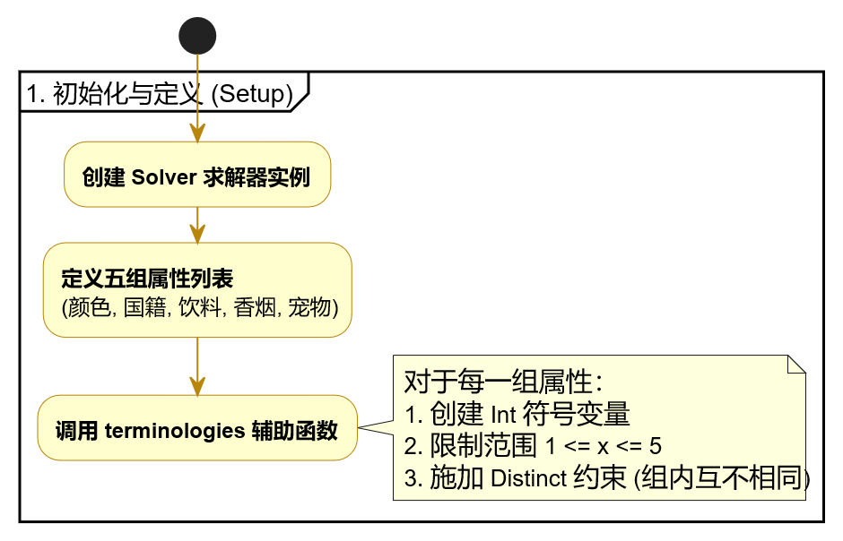
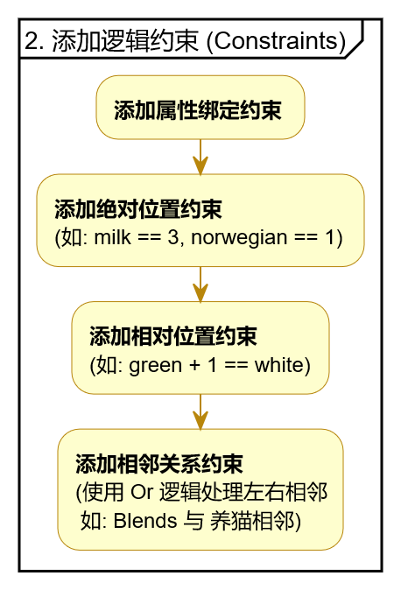
斑马谜题
CVC5 求解问题示例

